Slide 1
讲道
合而为一
讲道：陈梁兆琪 师母
经文：徒 1:6-14; 彼前 4:12-14，
5:6-11；约 17:1-11

Slide 2
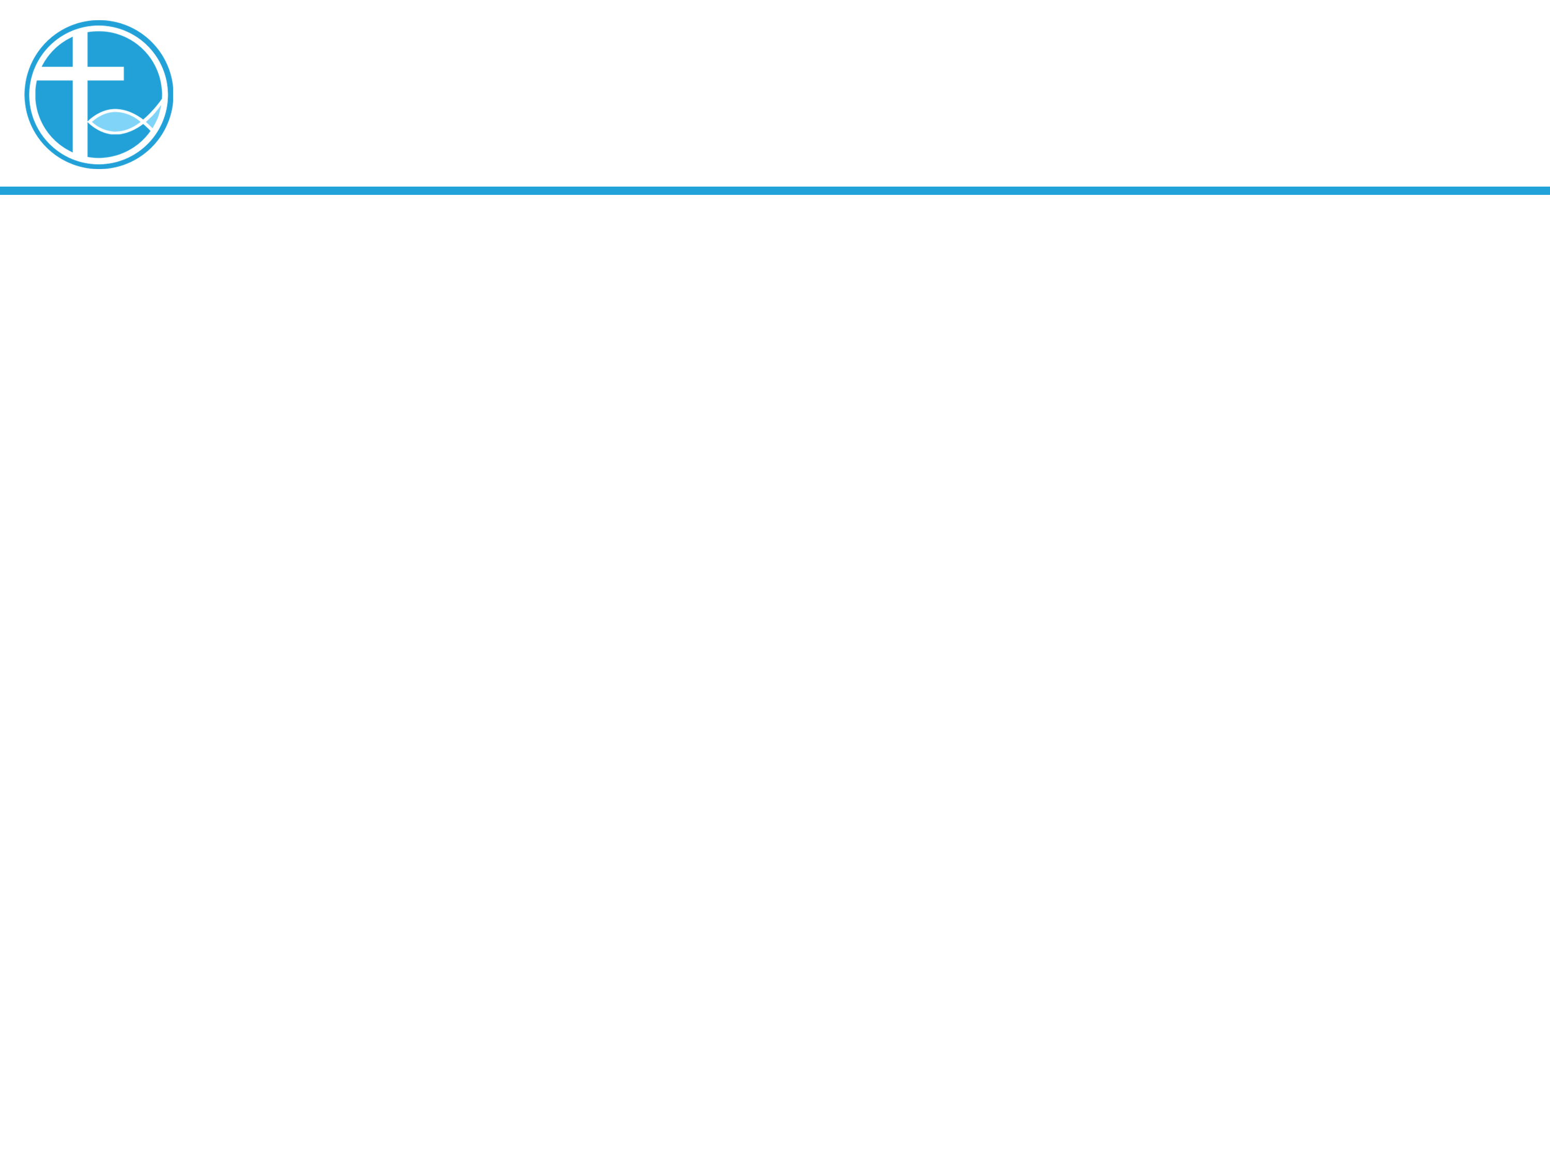
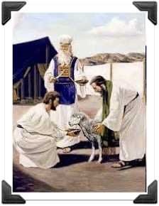
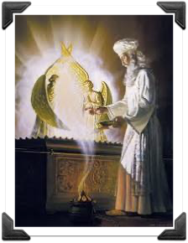
祭司的职责
  让百姓活在神的生命内。
    1.献祭：以认罪和感恩与神建立关系。
    2.祷告：为百姓代求，教导他们要全心倚靠神。
  “大祭司的祷告”，耶稣踏上苦路前，为门徒合一祷告。
Notes:
请注意修改证道题目和讲员
标题为42

Slide 3
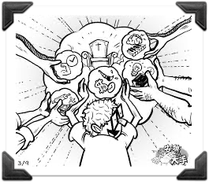
合一是⋯⋯
合一的場所：教會，弟兄姊妹之間，家庭。
合一：
  ✘不是：一模一样。
  ✔︎卻强调：人际关系上表面和平：不冲突、维持良好氛围、意见一致，否则是破坏合一。
  ✔︎是：虽然大家都不同，但大家都願意付出神賜予的恩賜和資源，來成全神的使命。
  ⭐️耶稣教导的合一是⋯⋯？
Notes:
请注意修改证道题目和讲员
标题为42

Slide 4
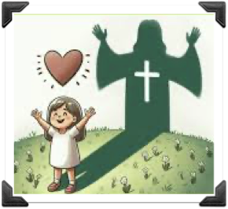
生命与神合一
  约17:11 从今以后，我不在世上，他们却在世上；我往你那里去。圣父啊，求你因你所赐给我的名保守他们，叫他们合而为一像我们一样。
  ⭐️生命与神合一
  与天父亲密的关系。
  基督徒群体和教会合一的根基。
Notes:
请注意修改证道题目和讲员
标题为42

Slide 5
爱的互动循环不息
耶稣的祷告中，“赐”出现了16次。
天父和耶稣之间是一个循环不息，爱的互动，保持着亲密的关系。
靠人的努力追求合一，生命很快枯干，只有表面和短暂的和平。
➷
➷
➷
Notes:
请注意修改证道题目和讲员
标题为42

Slide 6
舍己的爱
约17:5 父啊，现在求你使我同你享荣耀，就是未有世界以先，我同你所有的荣耀。
天父放下自己的权柄让人选择是否回应祂，以慈爱宽恕犯罪的人。舍去自己独一的儿子。
耶稣舍去神的身份地位和特权，降卑成為人，更舍弃生命成就救恩，实现天国。
舍己去帮助和成全对方的心意。
Notes:
请注意修改证道题目和讲员
标题为42

Slide 7
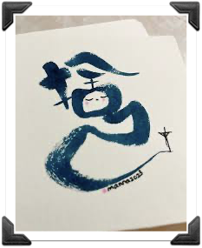
努力做事代替舍己
害怕舍己：失去“自己掌控人生的权利。
投入更多的事奉、更好表现、做个更好的基督徒來表达对神的爱，其实在保护自己生命的主权。
舍己：不再自我中心，让神成为生命的主，带领生命方向。
Notes:
请注意修改证道题目和讲员
标题为42

Slide 8
与主合一带来真正的合一
徒1:14 这些人同着几个妇人和耶稣的母亲马利亚，并耶稣的弟兄，都同心合意地恒切祷告。
一起等候神仰望神、一起进入基督的生命里。
真正与主合一：受伤仍愿意爱；受苦仍愿意顺服。
Notes:
请注意修改证道题目和讲员
标题为42

Slide 9
总结
  生命与神合一，在爱中互动不息，保持着亲密的关系，能使家庭、基督徒群体和教会带来真正的合一。
  思考問題：
  今天谁在作主？
  為什麼我未能讓神成為生命的主？
  当生命与神合一，就能彼此包容接纳，也能饶恕别人。
Notes:
请注意修改证道题目和讲员
标题为42

